Slide 1
云计算-理论篇
程涛
2016-01-15

Slide 2
为什么需要云计算
弹性
  时间压缩
    为什么需要多核CPU？
    传统的计算方法，即使在多核CPU上能够发挥效能，但是面向大数据量的时候，遇到瓶颈
    从多核到多机器，让很多机器协同做一件事情
降低难度
  云计算是一种集群的更高层次的抽象
  传统的集群只做一件事情

Slide 3
为什么需要云计算
业务中立性
  云计算成为一种中间件
  与业务剥离开来
  类似与Spring,Tomcat

Slide 4
云计算的理论基础
IaaS
  虚拟化
    主机虚拟化【KVM、XEN、QEMU】
    文件系统虚级化【HDFS，Swift，MoosFS】
    网络虚拟化【SDN，OpenvSwitch】
PaaS
  任务资源管理
    Yarn、Mesos
  算法
    Spark、Mapreduce

Slide 5
Hadoop生态
Hadoop生态特点
  开源/免费
  生态系统完备
  较为重量级
  PaaS
重要成员

Slide 6
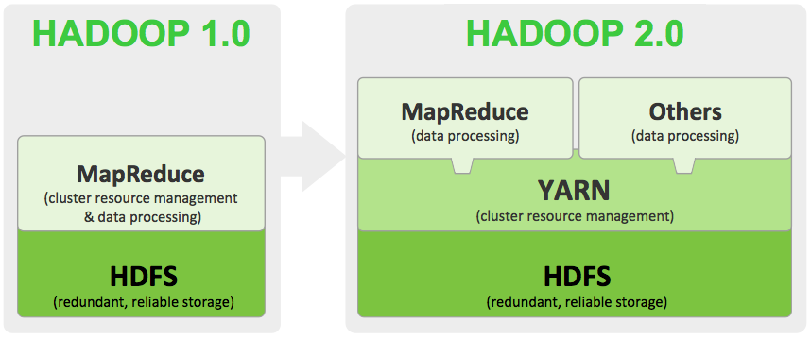
Hadoop1 vs hadoop2

Slide 7
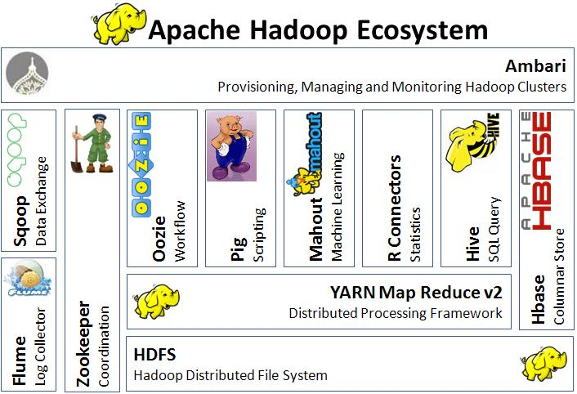
Hadoop生态体系

Slide 8
HFDS
对象存储组件
Hadoop技术体系基础
基本基础理论
  通过分片实现数据高可用
  通过分布式集群提高吞吐
  通过NameNode管理分片
  通过DataNode实现数据读取
  客户端直接链接DataNode进行数据读取

Slide 9
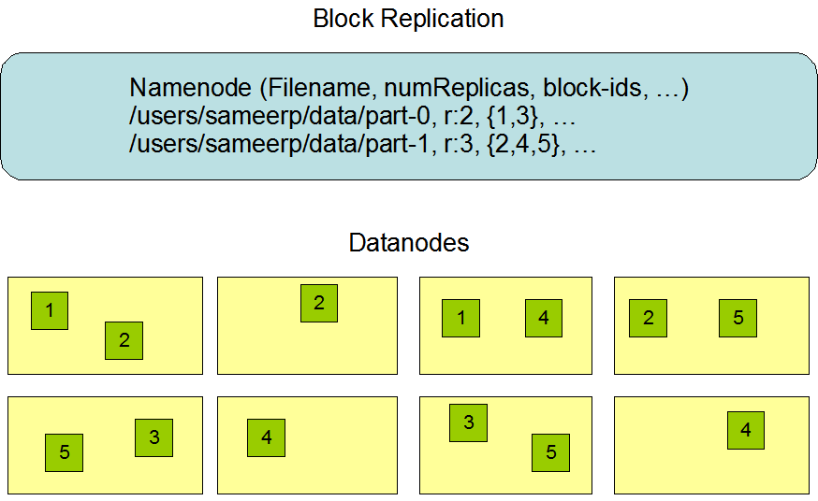
对象存储

Slide 10
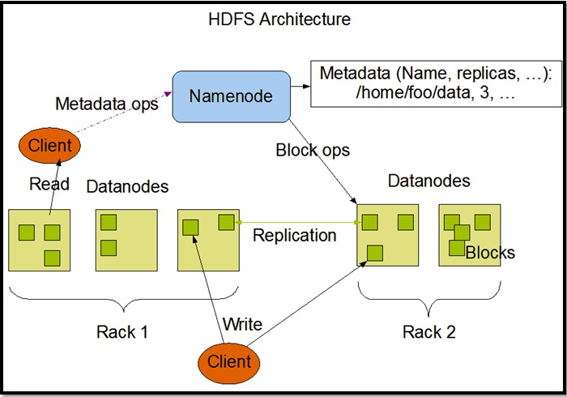
对象存储

Slide 11
Yarn
资源管理框架
  实现任务调度
  实现资源的分配
基本对象
  ResourcesManager
  ApplicationMaster
  Container
  NodeManager

Slide 12
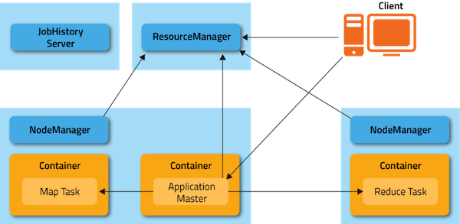
基本逻辑关系

Slide 13
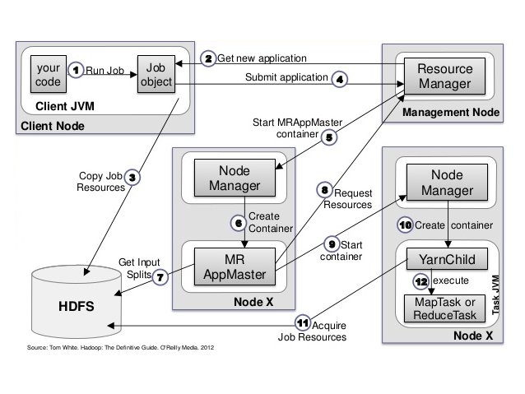
Yarn 流程

Slide 14
Mapreduce
V1
  Mapreduce+HDFS=Hadoop1
  过于大的内存消耗
  不合理的线程模型设计
  集群规模增大后，扩展性/稳定性/性能的不足。这是目前hadoop的集群一直停留在Yahoo公布出来的3000台这个数量级上。
V2
  A Application On yarn
  YARN+HDFS=Hadoop2

Slide 15
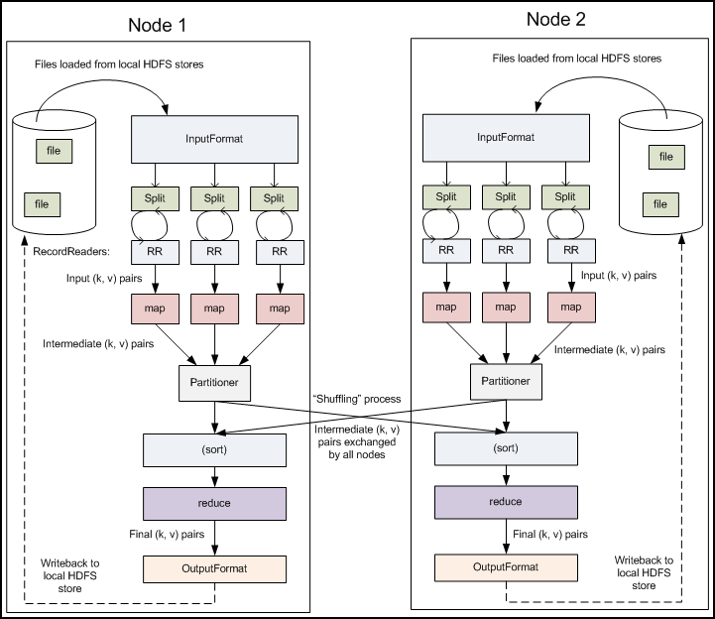
MapReduce流程

Slide 16
基本概念
HMaster
  管理HRegionServer
HRegionServer
  分割Region
基本关系
  HBase中的每张表都通过行键按照一定的范围被分割成多个子表（HRegion），默认一个HRegion超过256M就要被分割成两个，这个过程由HRegionServer管理，而HRegion的分配由HMaster管理

Slide 17
基本概念
HRegion
  table在行的方向上分隔为多个Region。Region是HBase中分布式存储和负载均衡的最小单元，即不同的region可以分别在不同的Region Server上，但同一个Region是不会拆分到多个server上
Store
  每一个region有一个或多个store组成，至少是一个store，hbase会把一起访问的数据放在一个store里面，即为每个ColumnFamily建一个store，如果有几个ColumnFamily，也就有几个Store。一个Store由一个memStore和0或者多个StoreFile组成

Slide 18
基本概念
memStore
  是放在内存里的。保存修改的数据即keyValues。当memStore的大小达到一个阀值（默认64MB）时，memStore会被flush到文件，即生成一个快照。目前hbase 会有一个线程来负责memStore的flush操作。
StoreFile
  memStore内存中的数据写到文件后就是StoreFile，StoreFile底层是以HFile的格式保存。

Slide 19
基本概念
HFile
  HBase中KeyValue数据的存储格式，是hadoop的二进制格式文件。
HLog
  其实HLog文件就是一个普通的Hadoop Sequence File

Slide 20
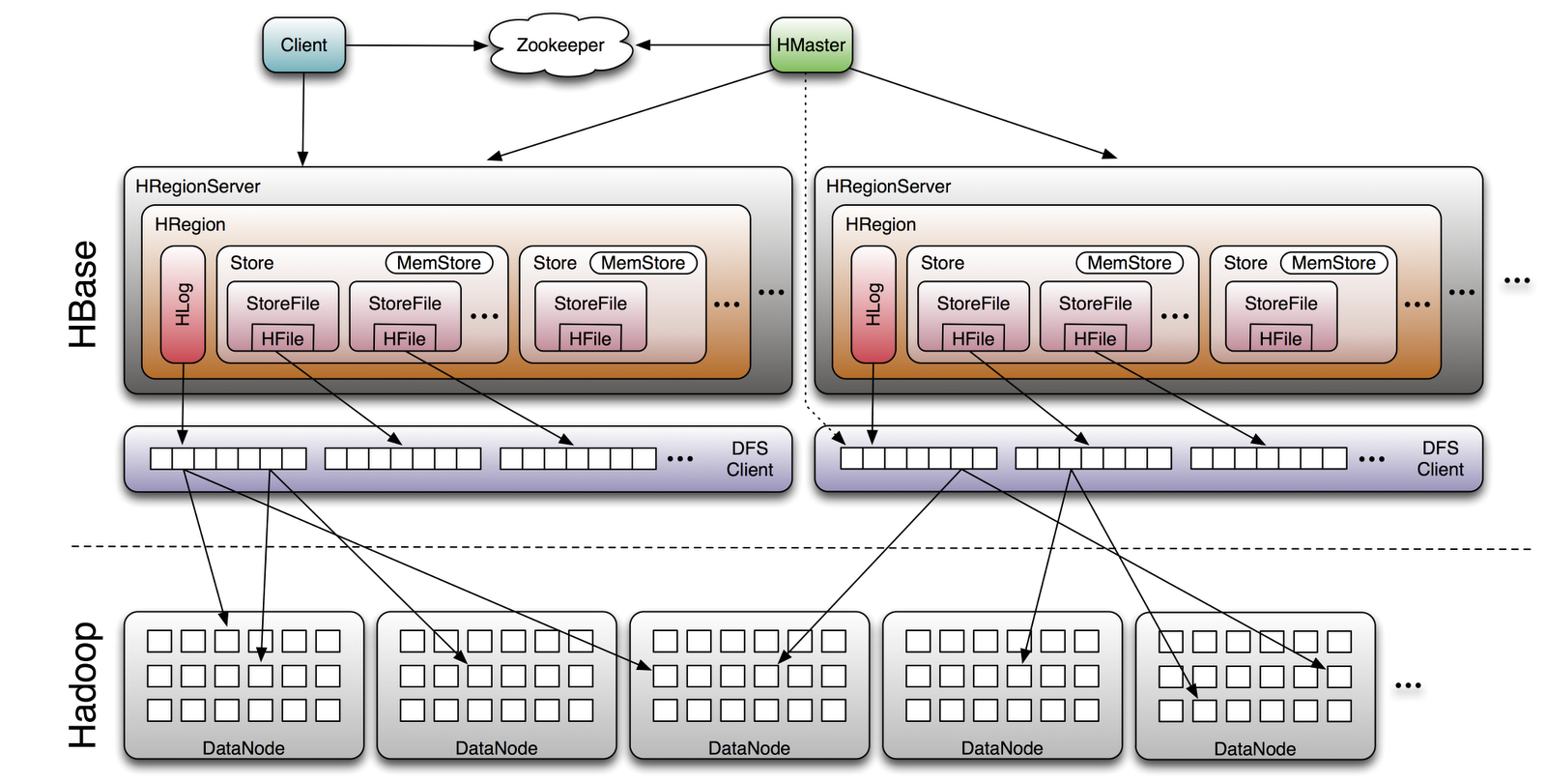
Hbase架构

Slide 21
Zookeeper
ZooKeeper
  is a centralized service for maintaining configuration information, naming, providing distributed synchronization, and providing group services
paxos算法
  选举算法

Slide 22
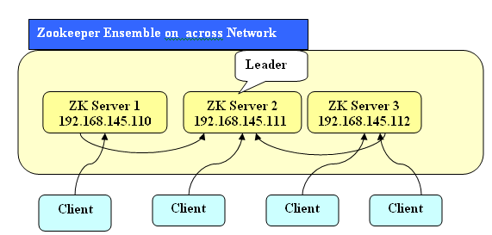
工作原理

Slide 23
Hive
Apache Hive
  data warehouse software facilitates querying and managing large datasets residing in distributed storage
通过Mapreduce+Sql的方式处理数据
数据挖掘的工具

Slide 24
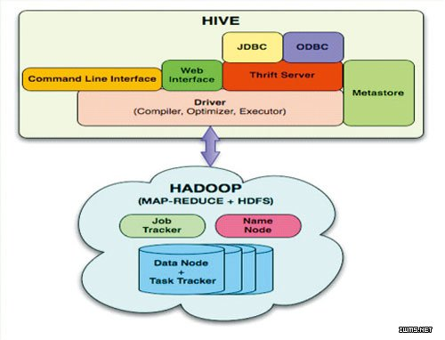

Slide 25
Spark
Apache Spark
  is a fast and general engine for big data processing, with built-in modules for streaming, SQL, machine learning and graph processing

Slide 26
Spark
内存计算
低延迟
不依赖HDFS
高效迭代
支持图计算【DAG】
支持流计算

Slide 27
Spark应用场景
适用于
  需要多次操作特定数据集的应用场合。
  需要反复操作的次数越多，所需读取的数据量越大，受益越大，数据量小但是计算密集度较大的场合，受益就相对较小
不适用
  异步细粒度更新状态的应用，例如web服务的存储或者是增量的web爬虫和索引
  对于增量修改的应用模型不适合。

Slide 28
Others
Drill
  Schema-free SQL Query Engine for Hadoop, NoSQL and Cloud Storage
  实时查询
Shark
  Sql on Spark

Slide 29
Others
Pig
  is a platform for analyzing large data sets that consists of a high-level language for expressing data analysis programs, coupled with infrastructure for evaluating these programs
Mahout
  机器学习

Slide 30
Others
Ozzie
  Oozie is a workflow scheduler system to manage Apache Hadoop jobs.
Flume
  分布式日志收集
Sqoop
  数据导入导出
  Apache Sqoop是用来实现结构型数据（如关系数据库）和Hadoop之间进行数据迁移的工具

Slide 31
Others
Avro
  Avro is a data serialization framework that is useful in Hadoop and other systems
Ambari
  Hadoop生态体系安装部署工具
  监控工具
  分布式部署

Slide 32
Thanks
《云计算[2]-安装篇-Hadoop》
《云计算[3]-架构篇-Hadoop》
《云计算[4]-开发篇-Hadoop》

